Slide 1
企业沙盘推演（初级）
预算编制技巧

Slide 2
筹集资金
长期贷款：最长贷款5年，年利率10%，满一年支付一次利息，到期后偿还本金，不可提前偿还
短期贷款：固定周期一年（四季），到期后一次性还本付息，年利率5%
民间贷款：固定周期一年（四季），到期后一次性还本付息，年利率100%， 利息的计算四舍五入
应收账款贴现：1、2期贴现率10%，3、4期贴现率12.5%，贴息计算只入不舍
联合贴息：1、2账期或3、4账期，贴现额先求和，再乘以贴现率，只入不舍
长短贷贷款未还之和额度=上一年权益的3倍

Slide 3
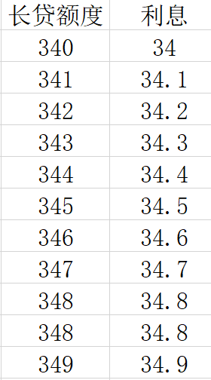
利率最优化
单个短贷个位数为9，十位数为双数，利率最优
长贷未还之和个位数为4，利率最优
应收款贴现，1、2账期中贴现额为10的倍数最优，3、4账期中贴现额为8的倍数最优

Slide 4
假设第一年经营，选单前
研发P2，P3
租一个大厂房
安装2条柔性线，2条全自动线
市场全部研发
ISO全部研发
投放第二年广告
筹集资金以短贷为主

Slide 5
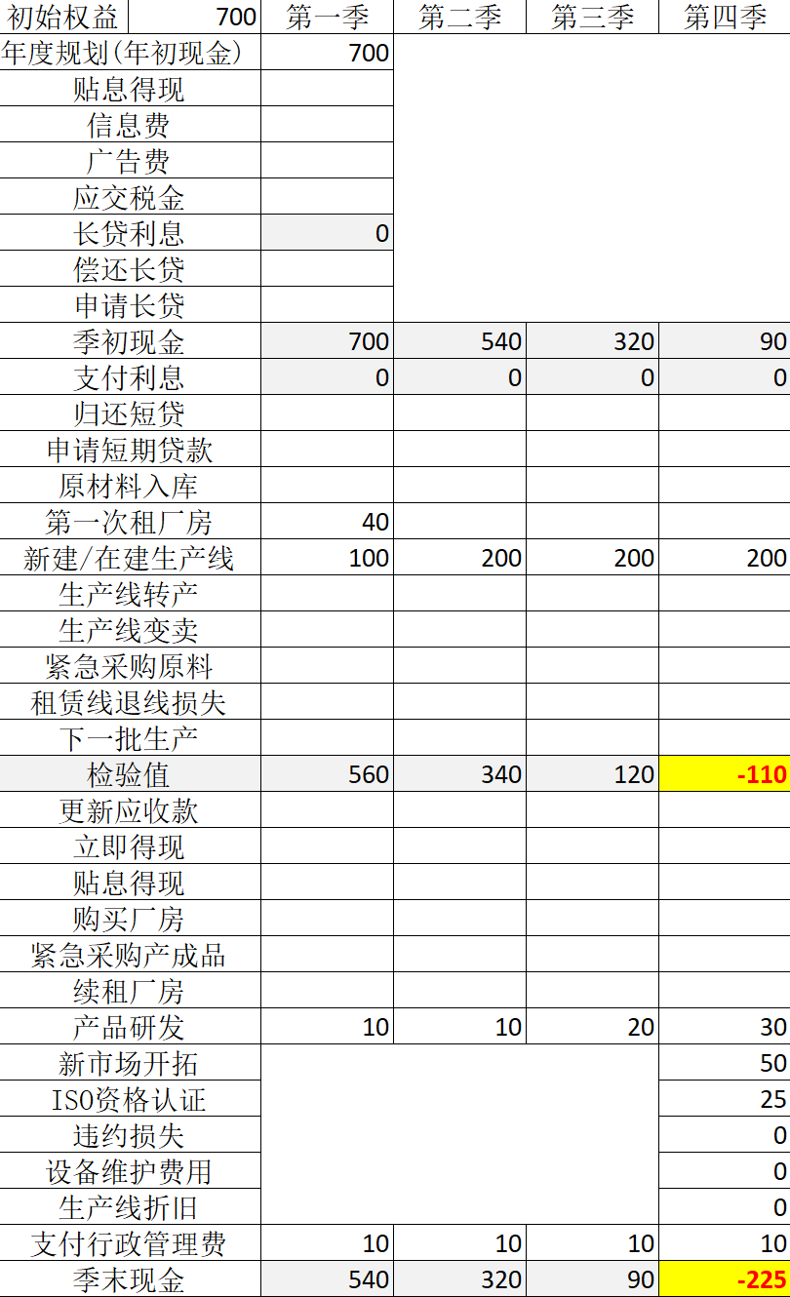
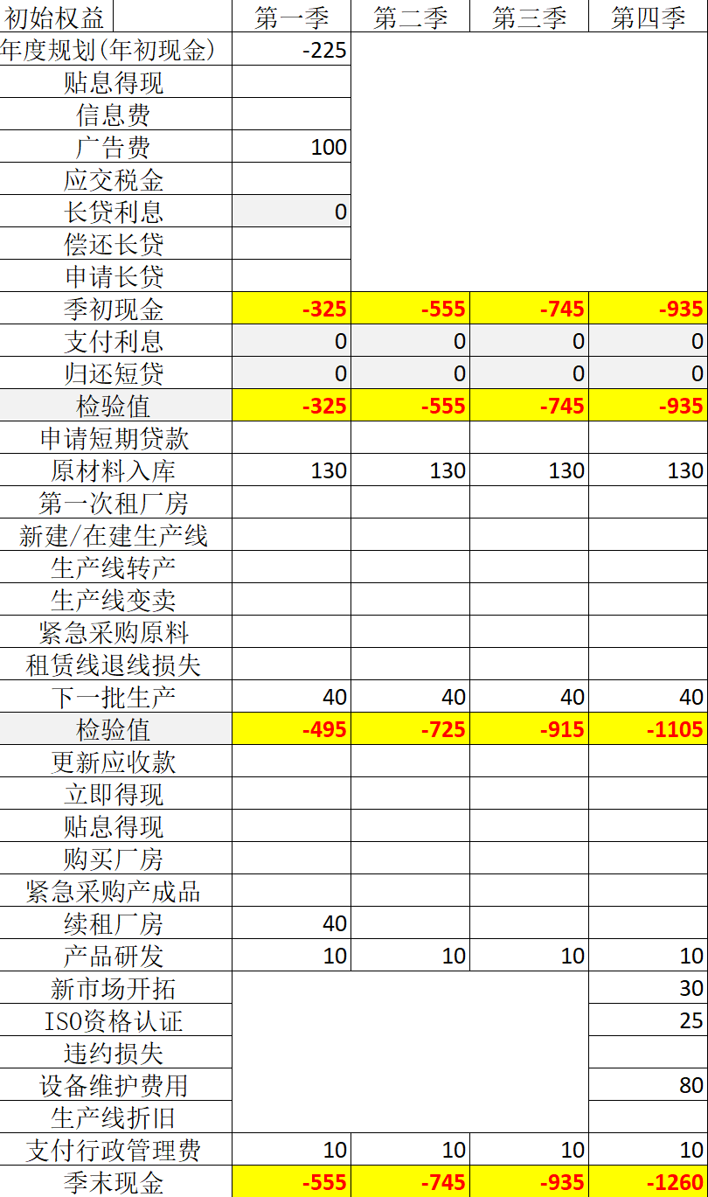
教师演示 —— 预算表
第一年4个季度到第二年第1、2季度，未贷款前，预算表填写：
第一年
第二年

Slide 6
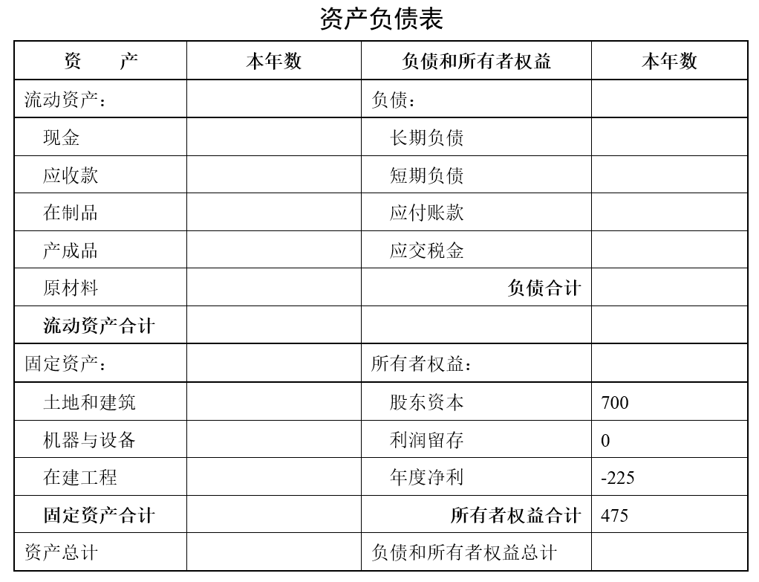
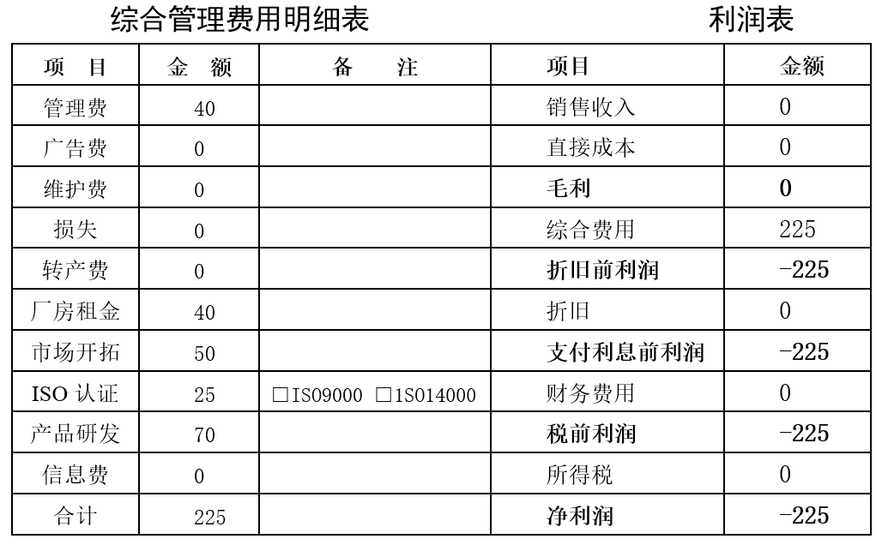
教师演示 —— 报表
第一年开局报表填写：
利润 = 收入 — 成本
资产 = 负债 + 所有者权益

Slide 7
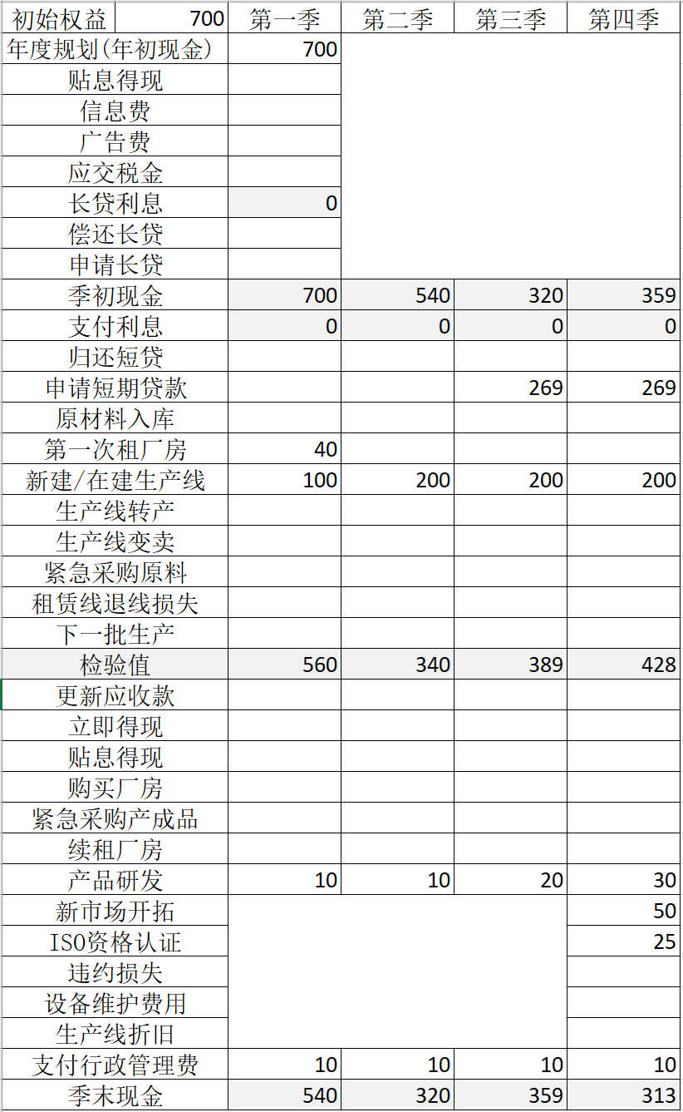
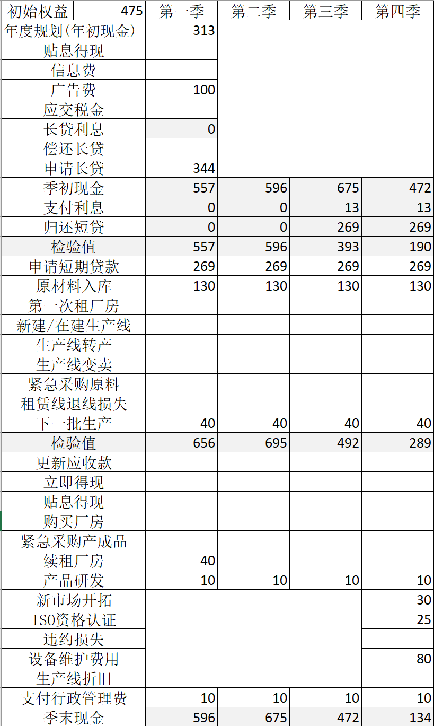
教师演示 —— 预算表
第一年4个季度到第二年第1、2季度，贷款后，预算表填写：
第一年
第二年

Slide 8
假设第一年经营，选单后
假设选到P3：3-4-1（258），2-4-2（193）；P2：4-4-2（288），3-4-0（214）
交单顺序：第2季交 P2：3-4-0（214）
第3季交 P3：3-4-1（258）
第4季交 P3：2-4-2（193），P2：4-4-2（288）
P3生产线在第二年第一季度转产一次到P2，第二季转回P3

Slide 9
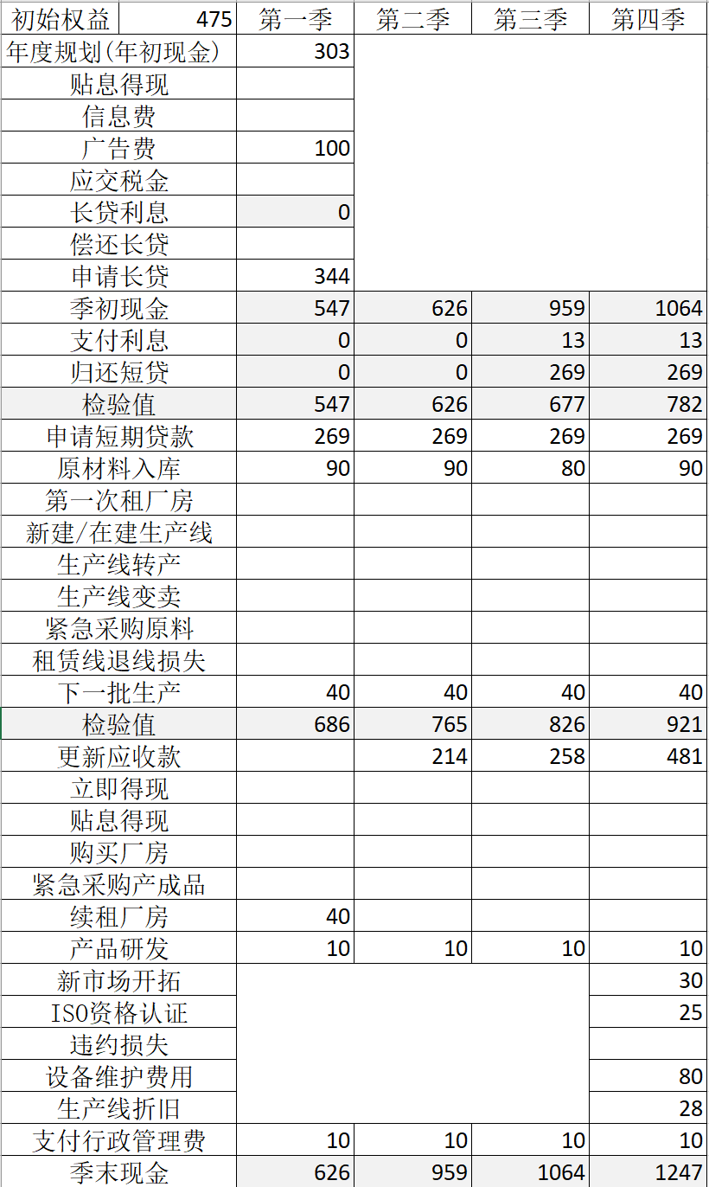
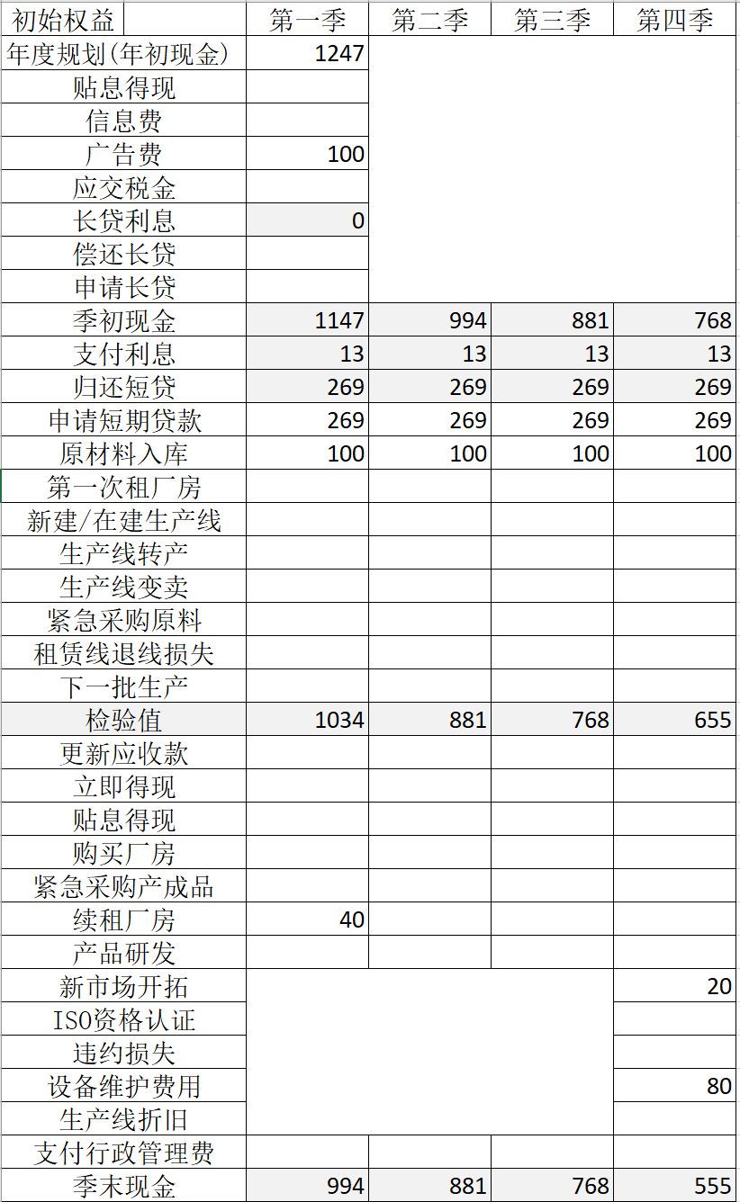
教师演示 —— 正常交货
第二年调整
第三年预算

Slide 10
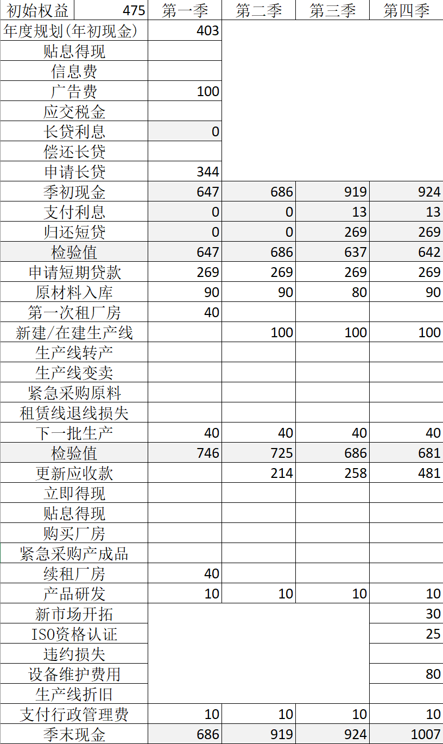
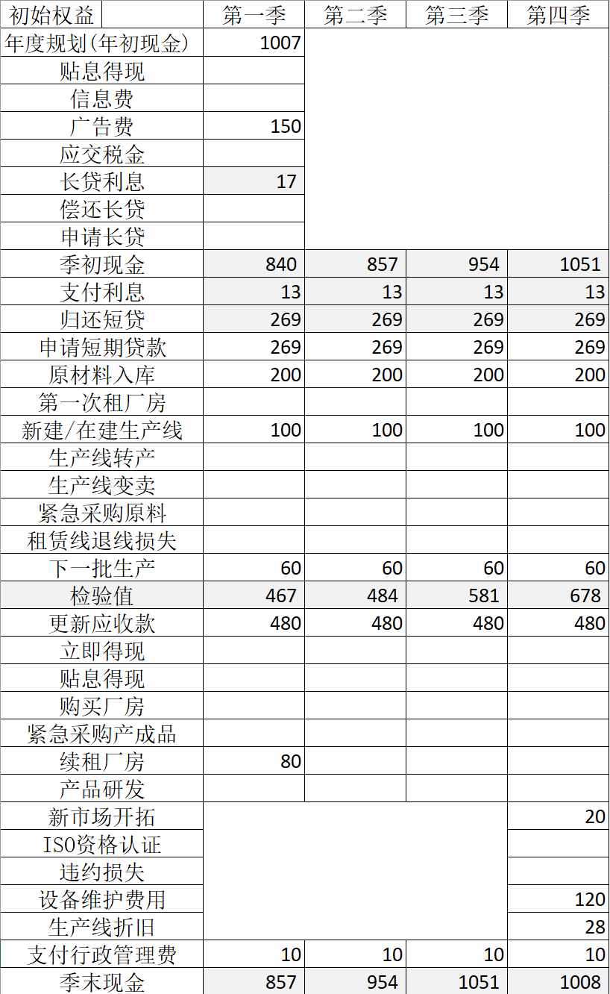
教师演示 —— 扩大产能（新建2条全自动线）
第二年调整
第三年预算

Slide 11
课堂小结
学习预算编制技巧
学习编制财务预算方法
学习财务报表填写方法
控制企业现金流，体会融资的重要性
体验如何增强资金的流动性
体验如何扩大生产
Notes:
在“幻灯片放映”模式下，选择箭头访问相应链接。

